Slide 1
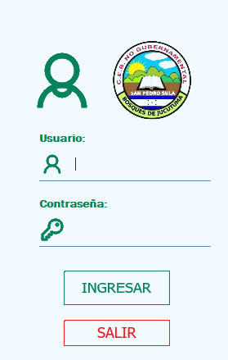
Esta caja de texto permite
a los usuarios ingresar su
nombre de usuario.
Formulario de Acceso
Esta caja de texto
permite a los usuarios
ingresar su contraseña.
Este botón permite a
los usuarios enviar sus
credenciales para
intentar iniciar sesión
en el sistema.
Botón para salir del
programa.

Slide 2
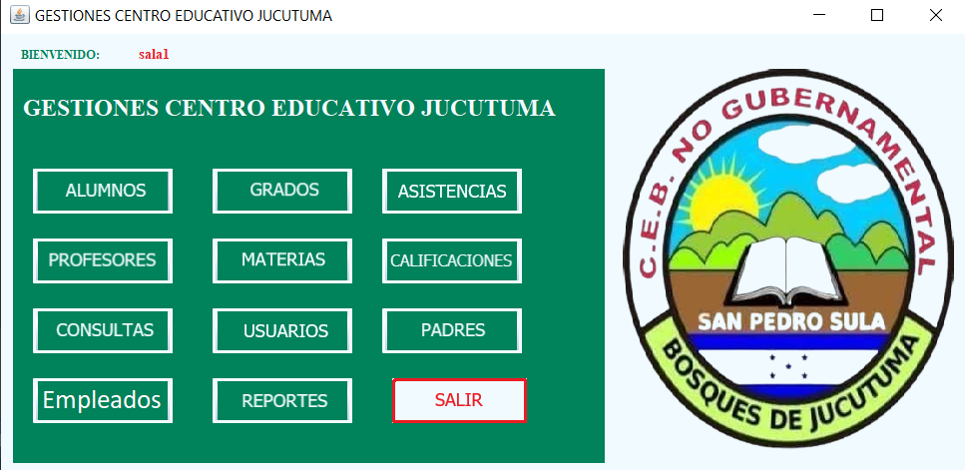
Formulario Principal
Botón para abrir
formulario de
Asistencias
Botón para abrir
formulario de
Calificaciones
Botón para abrir
formulario de
Grados
Botón para abrir
formulario de
Materias
Botón para abrir
formulario de
Alumnos
Botón para abrir
formulario de
Profesores
Botón para abrir
formulario de
Consultas
Botón para abrir
formulario de
Empleados
Botón para abrir
formulario de
Usuarios
Botón para abrir
formulario de
Reportes
Botón para salir del sistema
Botón para abrir
formulario de
Padres

Slide 3
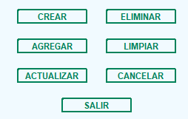
Botón para Crear Nuevo
Botón para Eliminar de la base de datos
MENU DE OPCIONES
Botón para Agregar (Usar luego de crear)
Botón para Limpiar los campos
Botón para Cancelar el procedimiento
Botón para Actualizar los datos
Botón para Salir al Menú Principal

